Slide 1
Разработка на FastAPI развојната рамка во Python
Александар Крстески (186002)

Slide 2
Опис на идејата
Генерализиран систем за менаџирање и резервација на ресурси кој овозможува работа со најразлични видови ресурси.
Систем кој произволна компанија ќе може да го користи за менаџирање на своите ресурси.
Две улоги: администраторот додава најразлични ресурси кои е потребно да се менаџираат и распределуваат помеѓу корисници.

Slide 3
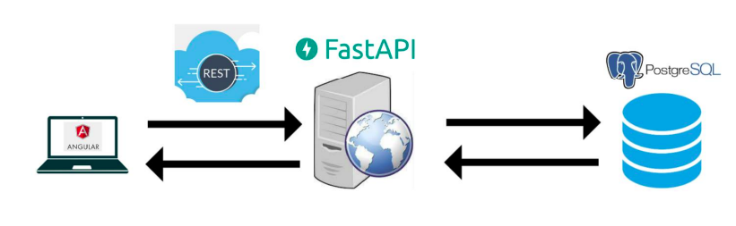
Опис на технологиите користени за изработка на проектната задача и aрхитектура на апликацијата

Slide 4
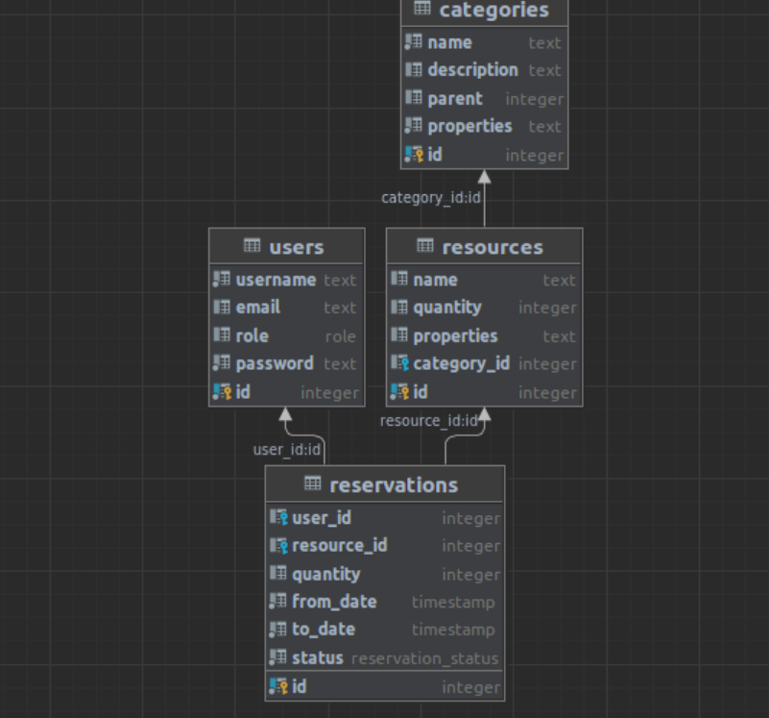
Опис на имплементацијата
Опис на табелите во базата на податоци

Slide 5
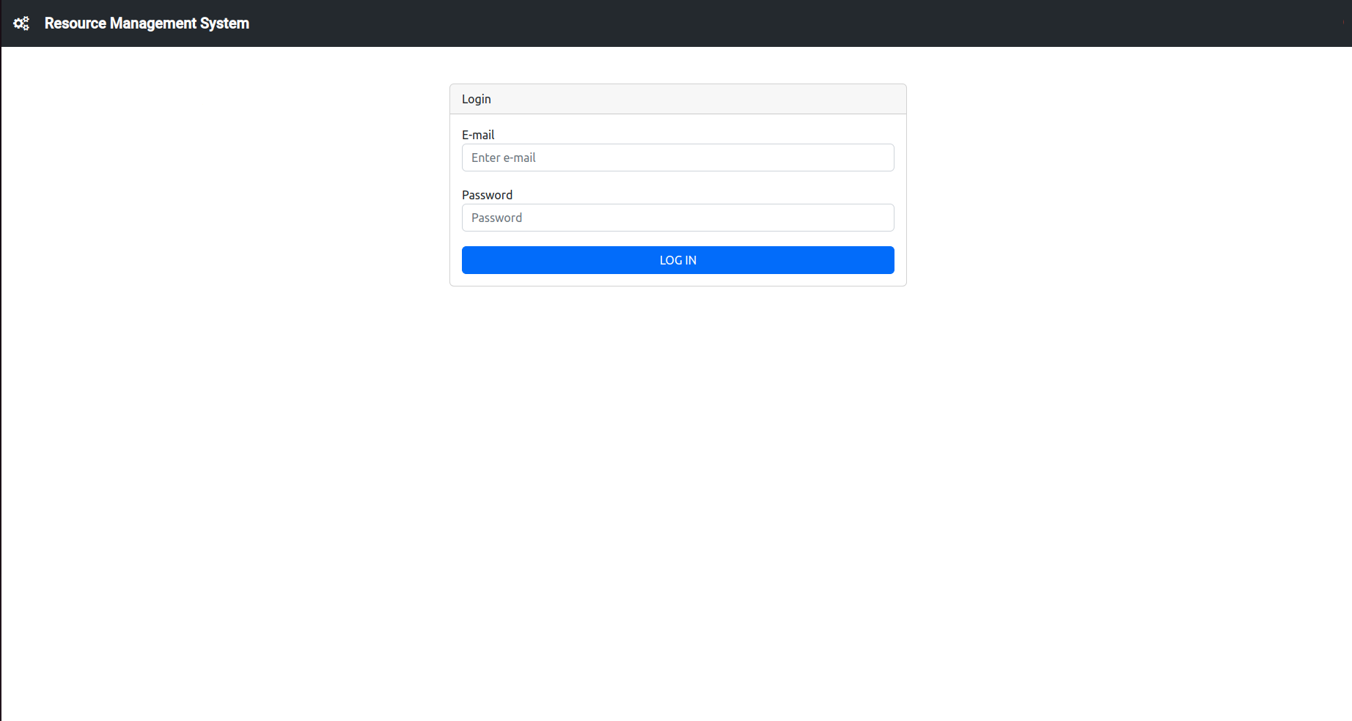
Опис на корисничкиот интерфејс:
Login page

Slide 6
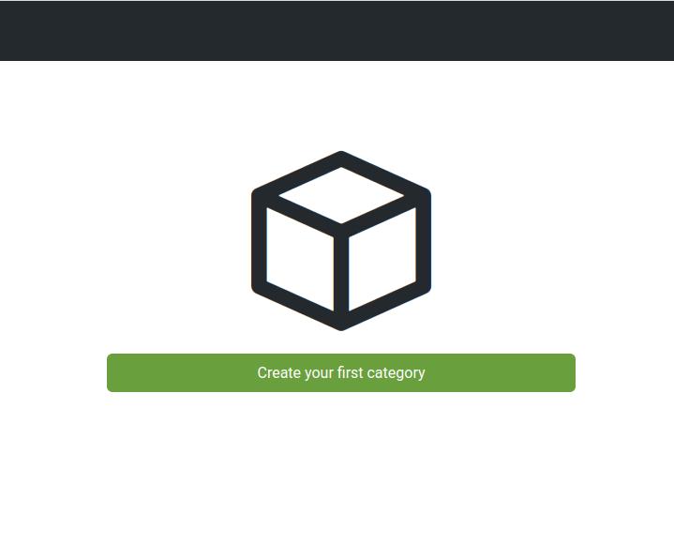
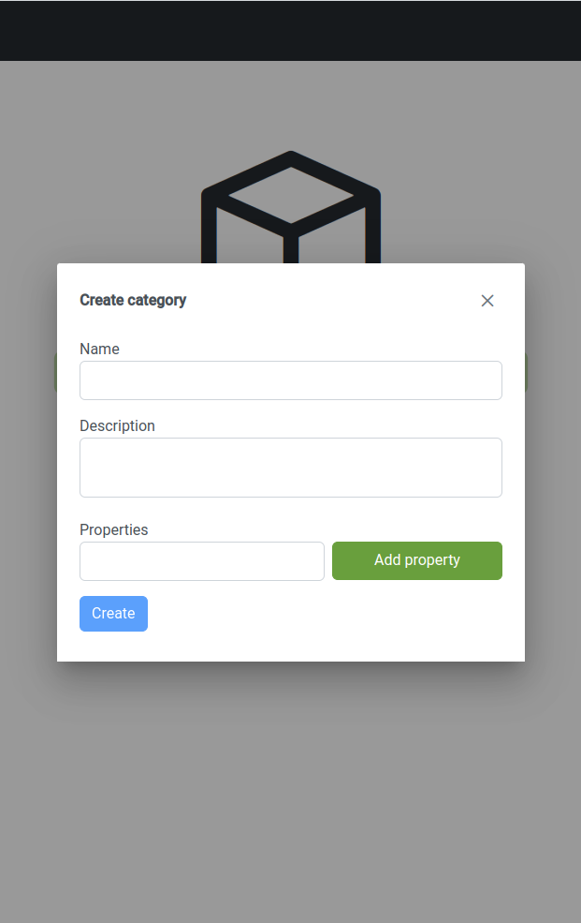
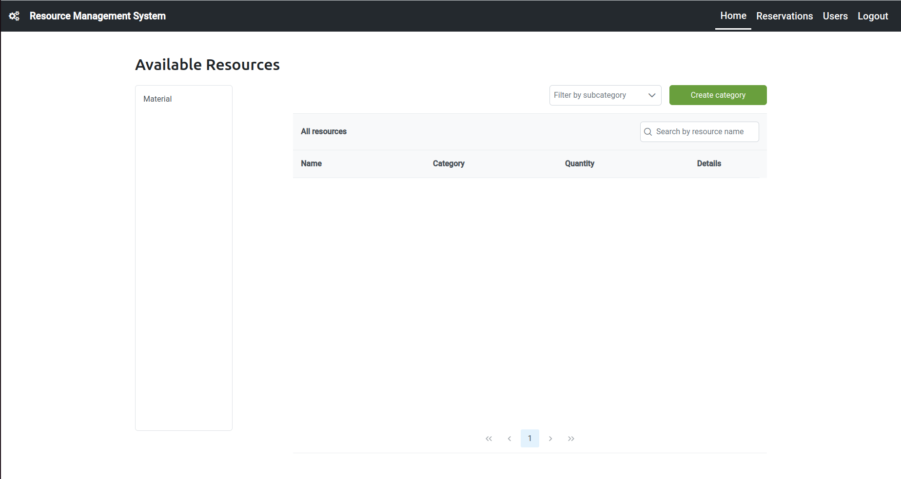
Администратор
Почетен екран, додавање категорија и листање категории

Slide 7
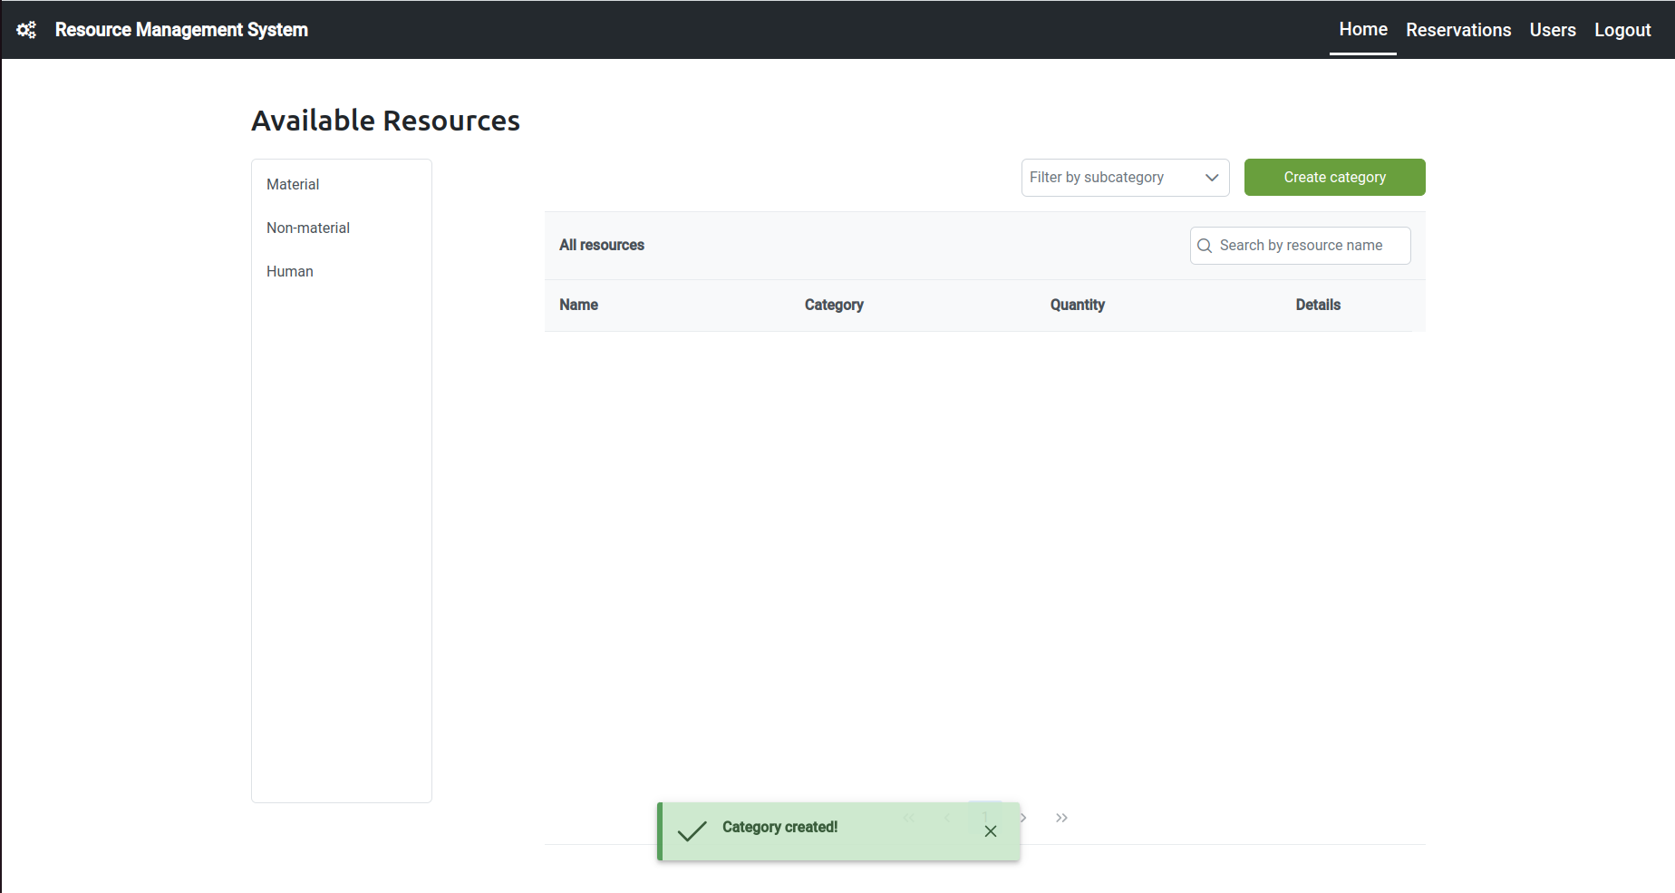
Основен приказ на категории и ресурси

Slide 8
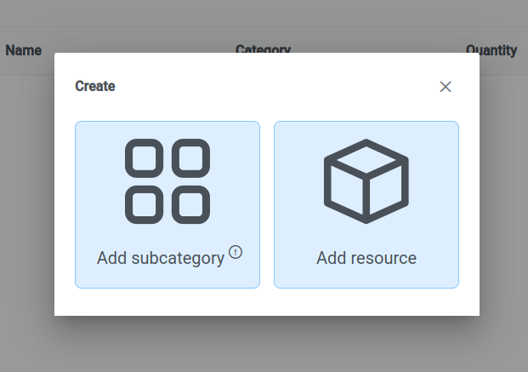
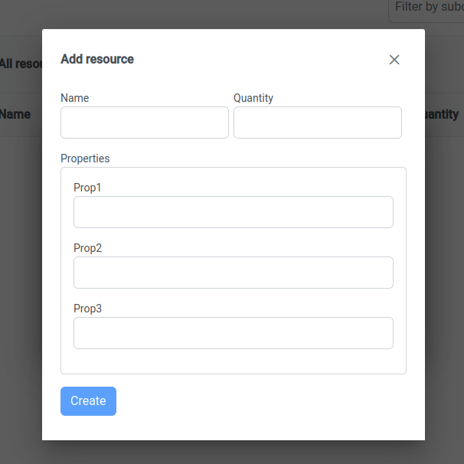
Додавање ресурс и додавање поткатегорија

Slide 9

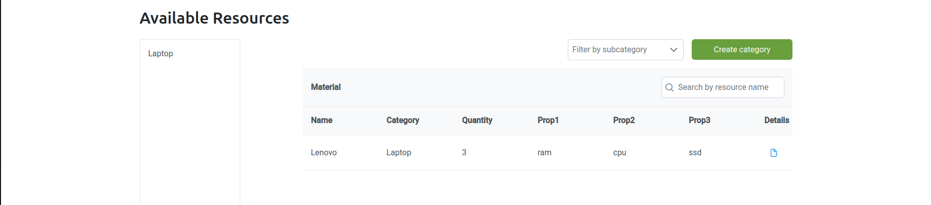
Листање на ресурсите по категории

Slide 10
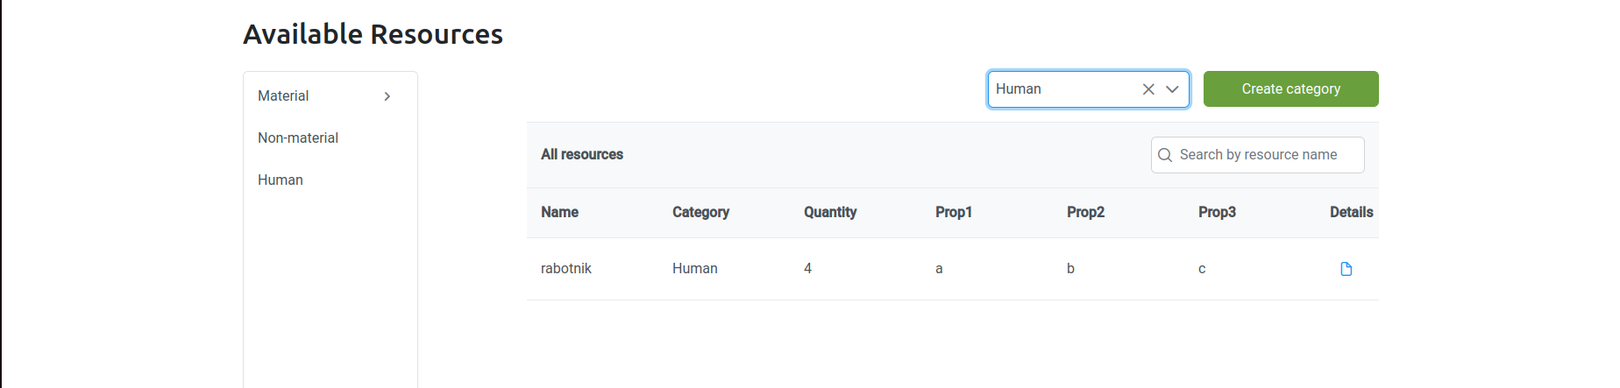

Филтрирање ресурси според поткатегорија и според име

Slide 11
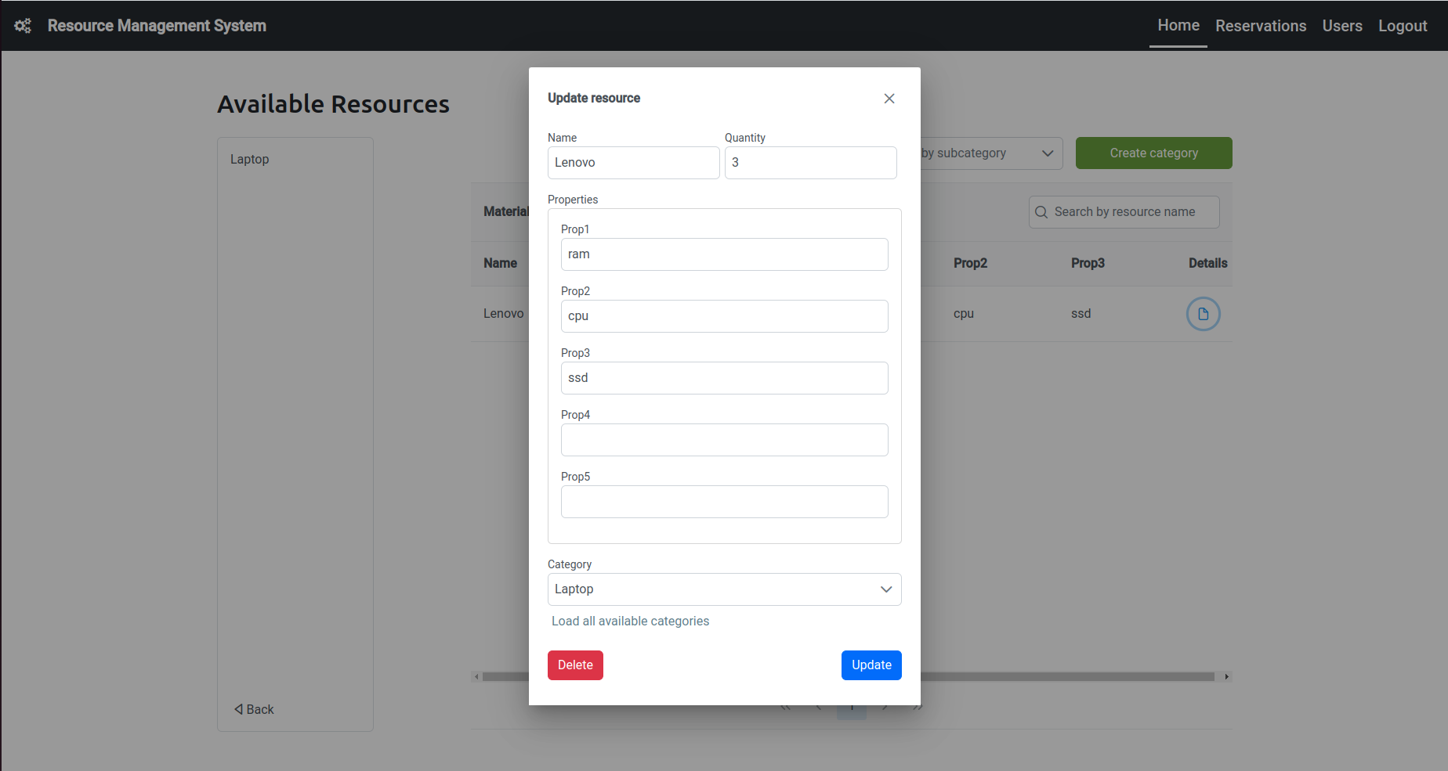
Edit/Delete на ресурс

Slide 12
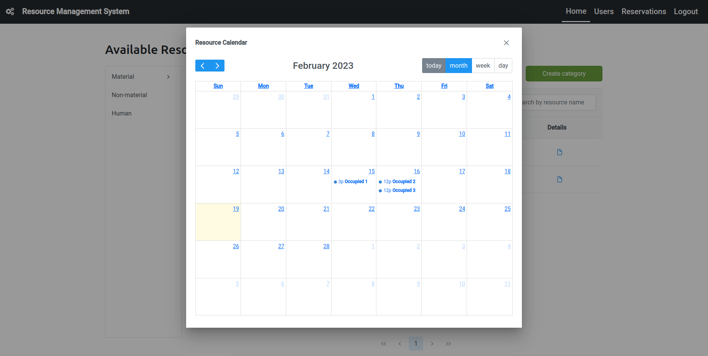
Календар со резервации за даден ресурс

Slide 13
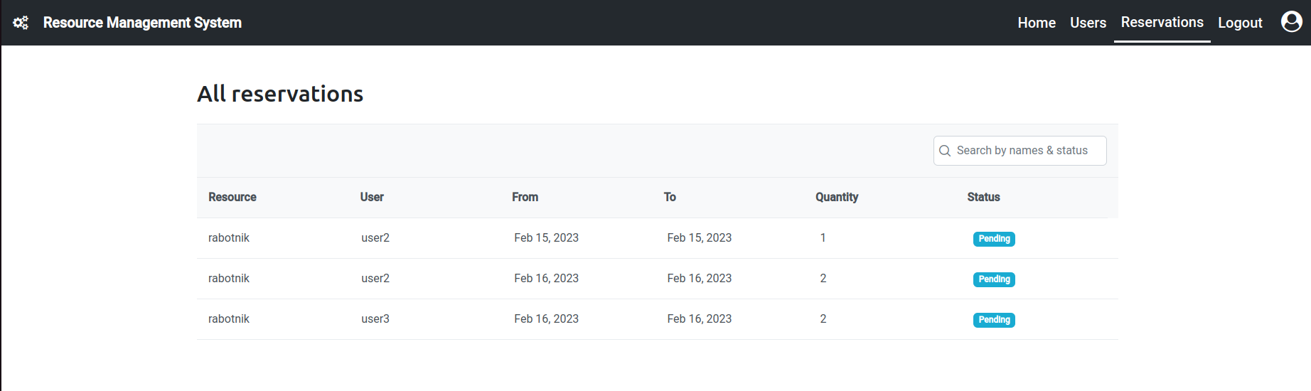
Приказ на сите резервации

Slide 14
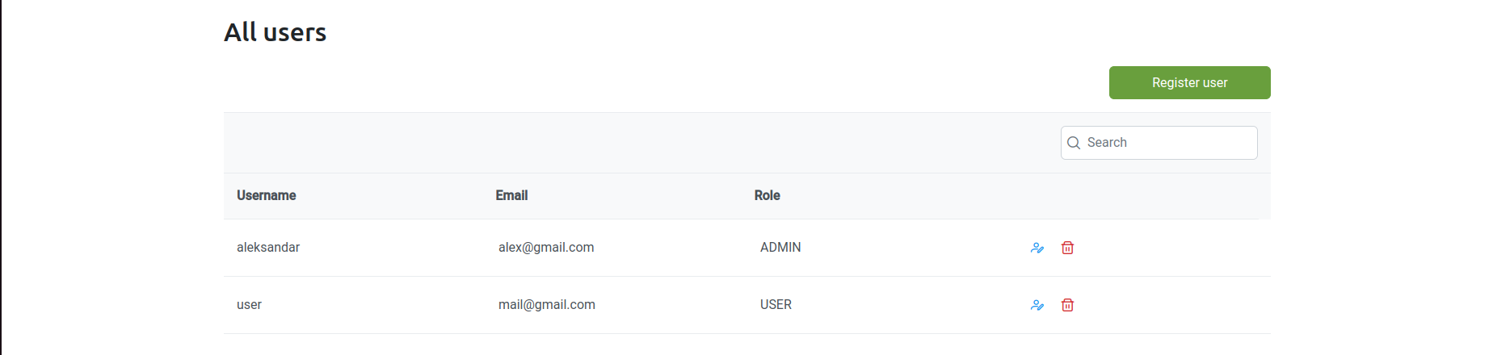
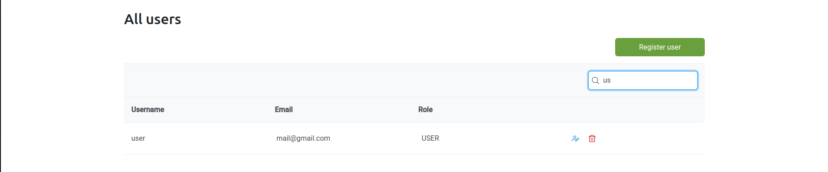
Приказ на сите регистрирани корисници

Slide 15
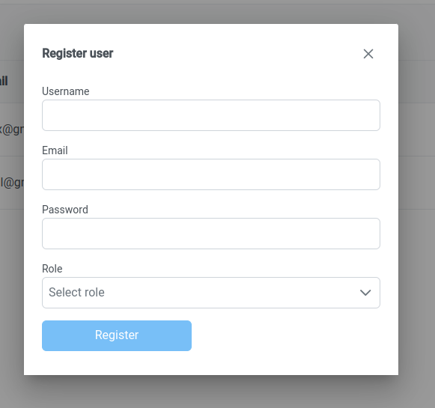
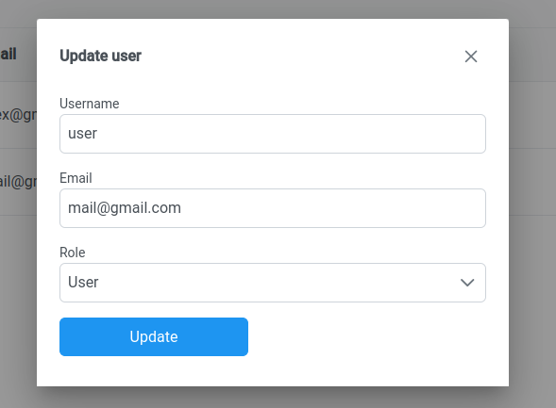
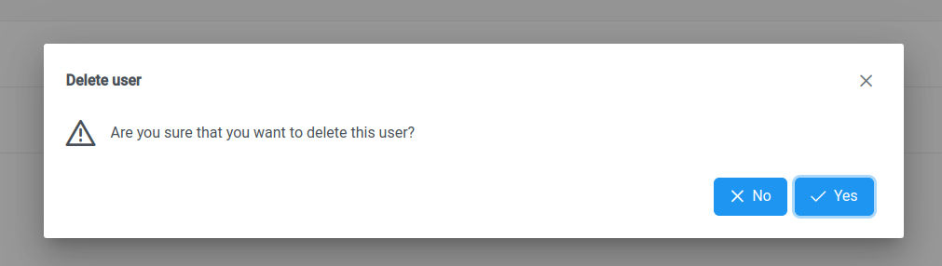
Регистрација на нови корисници, промена на профили на постоечки корисници и бришење корисници

Slide 16
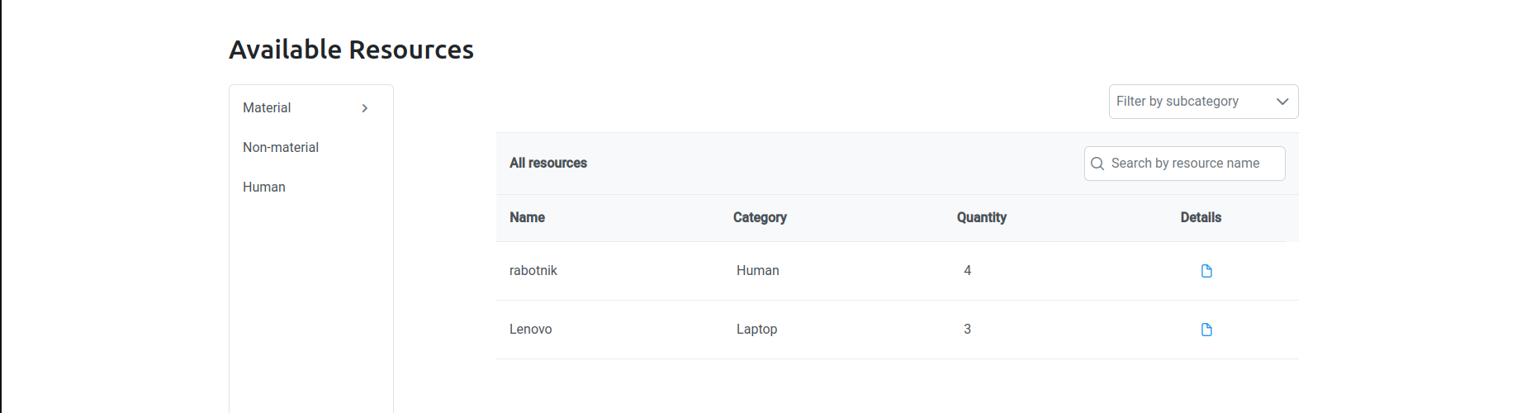
Корисник
Листање на ресурсите по категории

Slide 17
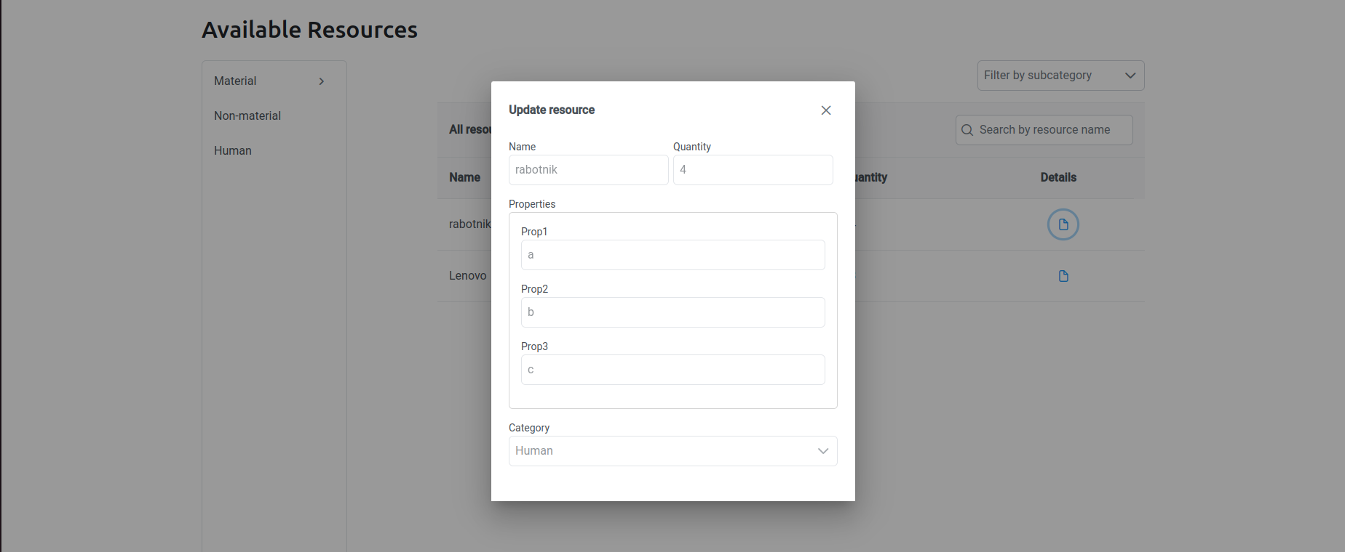
Детали за ресурс

Slide 18
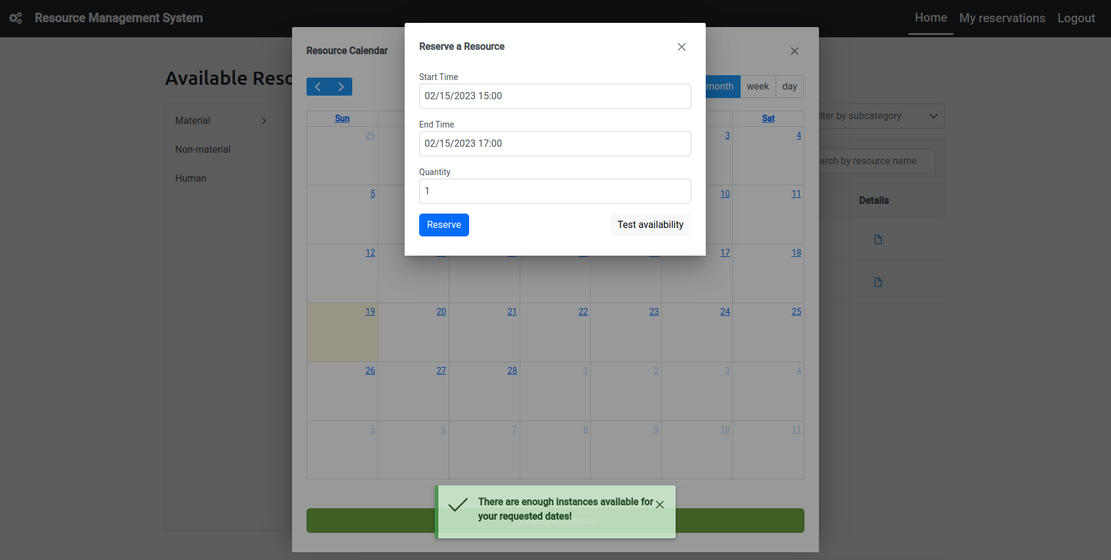
Пример за успешна резервација на ресурс

Slide 19
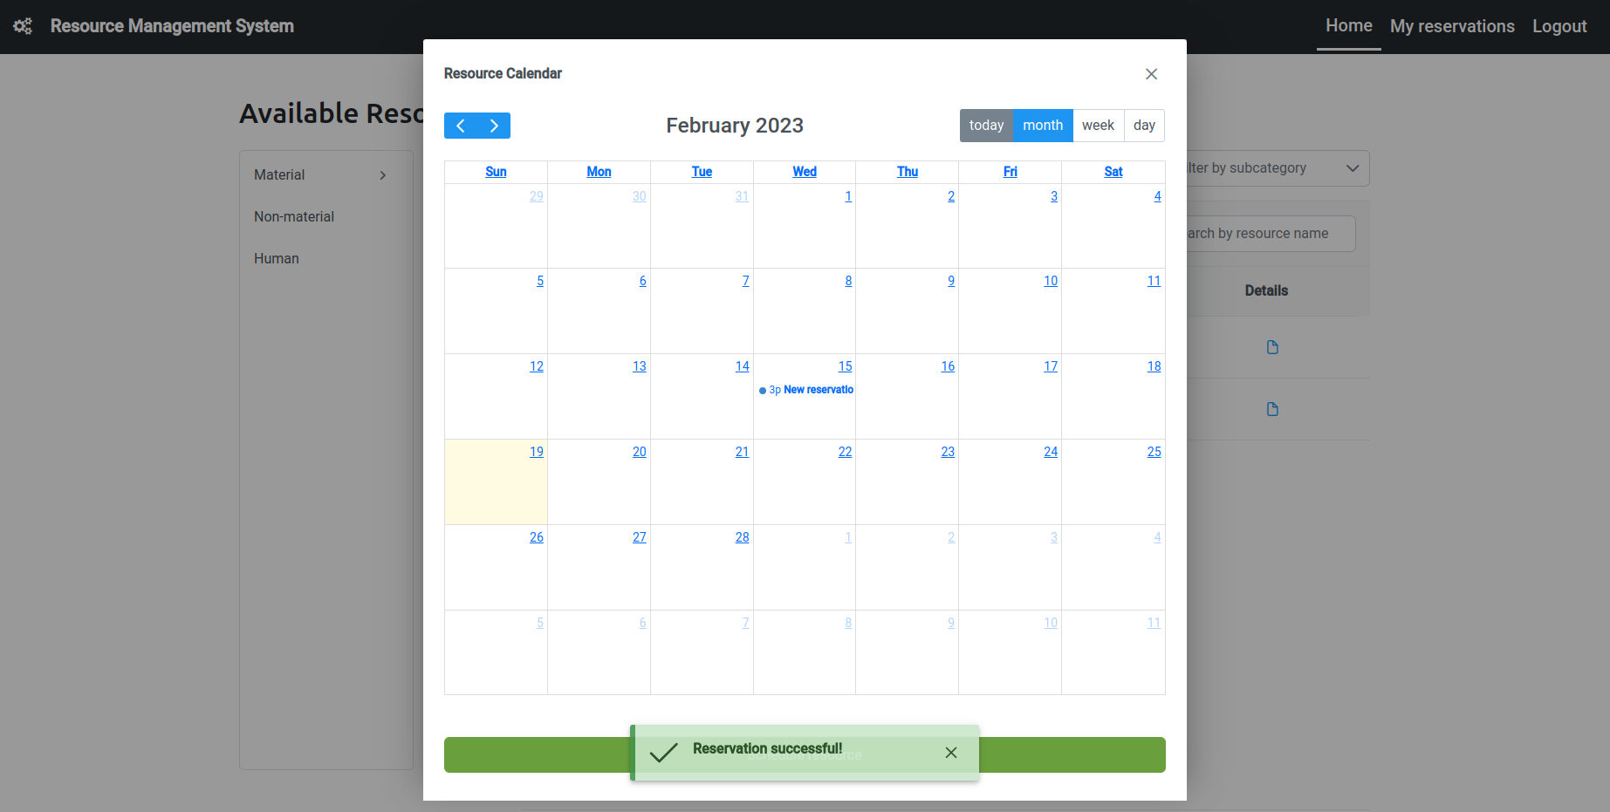
Успешна резервација

Slide 20
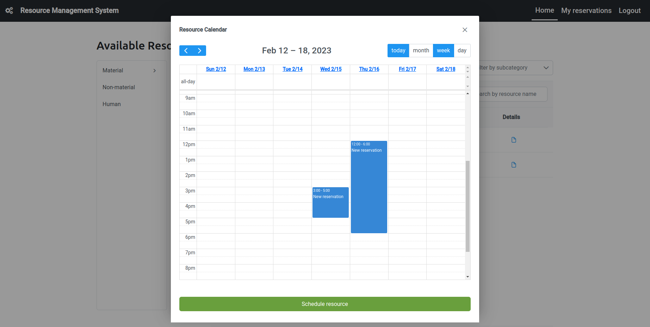

Slide 21
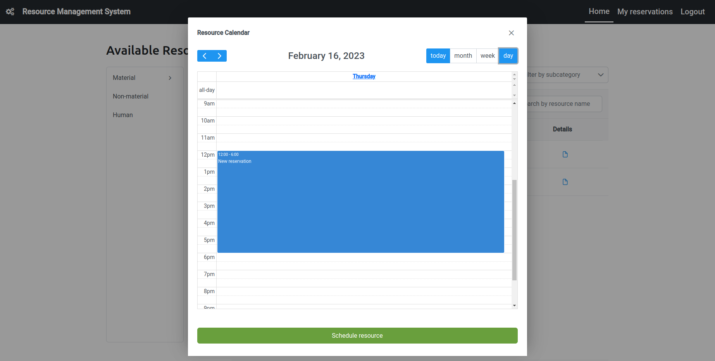

Slide 22
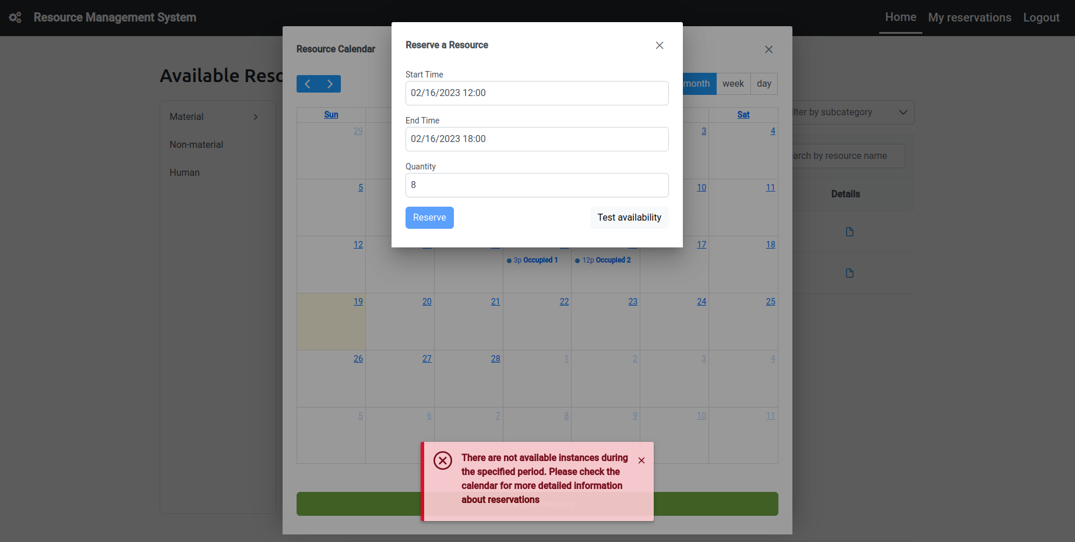
Пример за неуспешен обид за резервација

Slide 23
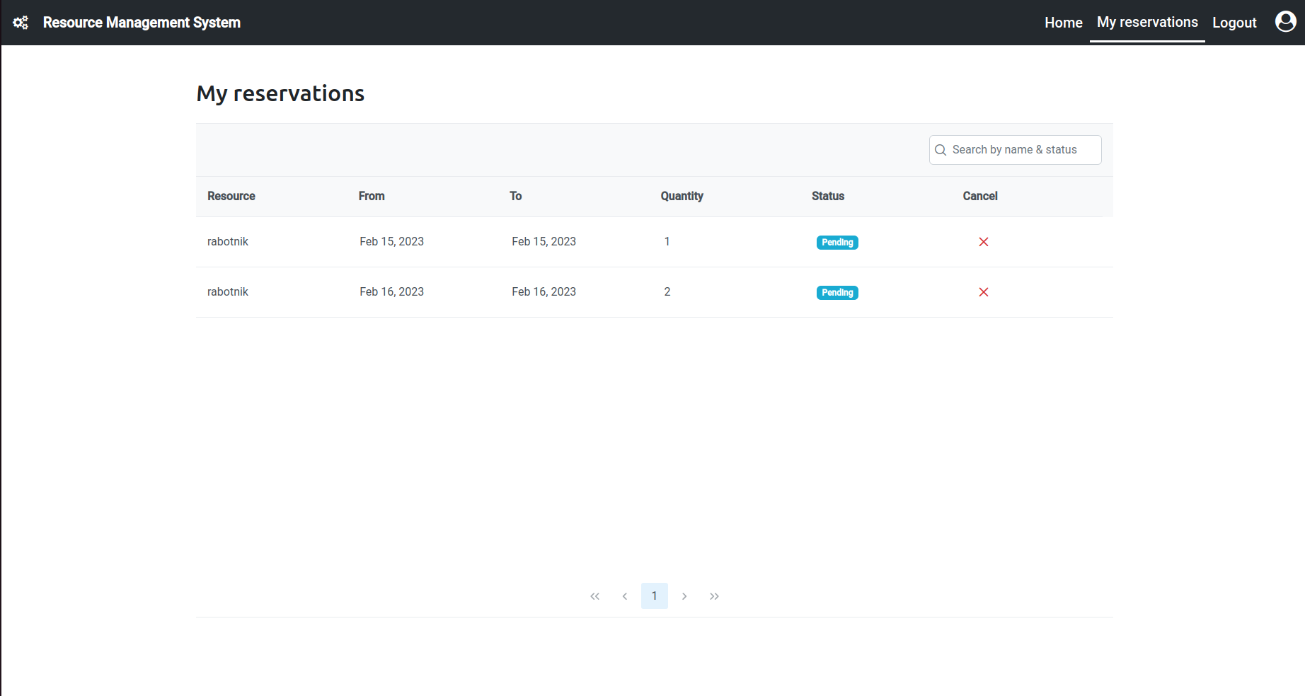
Приказ на сите резервации за даден корисник

Slide 24
Ви благодарам на вниманието!
Прашања?

